Slide 1


Anytime, anywhere, any device, any media.

Slide 2

Anytime, anywhere, any device, any media.

Slide 3
Plan
1 – Présentation de l’équipe
2 – Présentation du projet
3 – Aspect Technique
4 – Aspect Finance

Slide 4
Présentation de l’équipe
Xavier Durand |  | Directeur Général
Nicolas Chen |  | Directeur Financier
Sébastien Butler |  | Directeur Marketing
Julien Freche |  | Directeur Technique
Thibault Hartmann |  | Directeur Ressources Humaines
Guillaume Dumont |  | Développeur

Slide 5




Présentation de Vidi
Bibliothèque multimédia personnelle
CLOUD

Slide 6
Présentation de Vidi
Bibliothèque multimédia personnelle
CLOUD
- Lecture en streaming de media sur n’importe quel device.
- Upload de media depuis n’importe quel device.
- Qualité du streaming intelligent et adaptatif.
- Une application disponible sur la plupart des stores.
- Présence dans le domaine des TV connectées.
L’utilisateur de demain n’aura plus à se soucier de l’emplacement de ses données ni même de leur format, il pourra profiter de ses médias immédiatement quand il en a besoin.

Slide 7





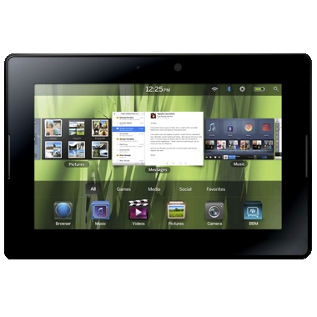
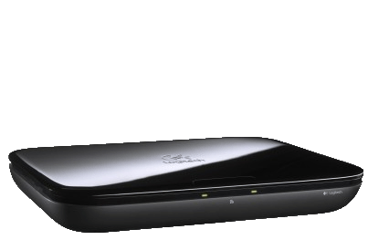





Aspect Technique
Any device

Slide 8

Aspect Technique
- Service reposant sur le cloud Amazon
Médias pris en charge par ViDi :
Photos,
Vidéos,
Musiques,
Données.
La vidéo sera traitée à la volée par des serveurs pour assurer une qualité de service optimale.
Les applications seront basées sur un web-service.
Applicatif client sera codé dans le langage natif de la plateforme.
Notes:
Pour assurer une qualité de service optimale la vidéo sera traitée à la volée par des serveurs afin d’être redimensionnée à la taille la plus adpatée.
Pour pouvoir efficacement servir toutes les plateformes, les applications seront basées sur un web-service, tandis que l’applicatif client sera codé dans le langage natif de la plateforme.

Slide 9
Aspect Marketing
Utilisateurs finaux
Technophiles
Personnes en forte mobilité
Grand public
Image de ViDi
Uniquement représentée par son interface graphique.
Il faut faire passer l’esprit start-up dans l’application.
Point fort : Télévisions connectées.

Slide 10







Aspect Marketing
Concurrence

Slide 11


Aspect Finance
 | Basic | Premium (avec pub) | Premium (sans pub) | Unlimited
Prix | 0 € | 10 € | 15 € | 30 €
Compatible avec tous les devices
Compatible avec tous les formats
Upload & download de médias
Qualité du streaming améliorée
Aucune publicité
Espace de stockage illimité | 5 Go | 100 Go | 100 Go | Illimité

Slide 12
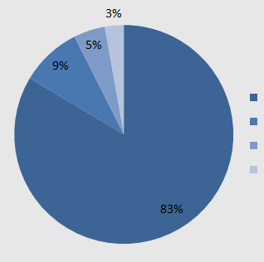
Aspect Finance
Nombres d’utilisateurs en moyenne sur trois ans :
Basic
Premium (avec pub)
Premium (sans pub)
Unlimited
Total au bout de trois ans :
217 000 utilisateurs

Slide 13
Aspect Finance
Recettes
Calculées en fonction du nombre total d’utilisateurs en fonction des différents comptes.
Dépenses
Prix de la location des serveurs et de la publicité faite sur Internet.

Slide 14
Aspect Finance
€

Slide 15
Aspect Finance
Capital
Capital : 10 000 €
Parts :
Directeur Général |  | 40 %
Directeur Financier |  | 15 %
Directeur Marketing |  | 15 %
Directeur Technique |  | 15 %
Directeur Ressources Humaines |  | 15 %

Slide 16
Incloud
Questions ?

